Slide 1
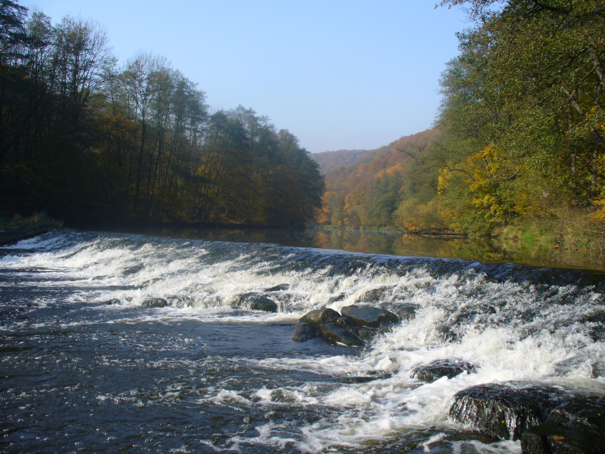
Krajinná ekologie
5. 3. 2013
Úterý 12 – 12.50; Z5
Úterý 19 – 19.50; Z3
Ondřej Kinc
kinc@mail.muni.cz

Slide 2
Co dnes budeme dělat…
Typologie krajin České republiky
Moje krajina – ukázka
Seminární práce - ukázka
Zdroje geodat a mapových podkladů
Konzultace výběru lokality do seminární práce
Dotazy atp.

Slide 3
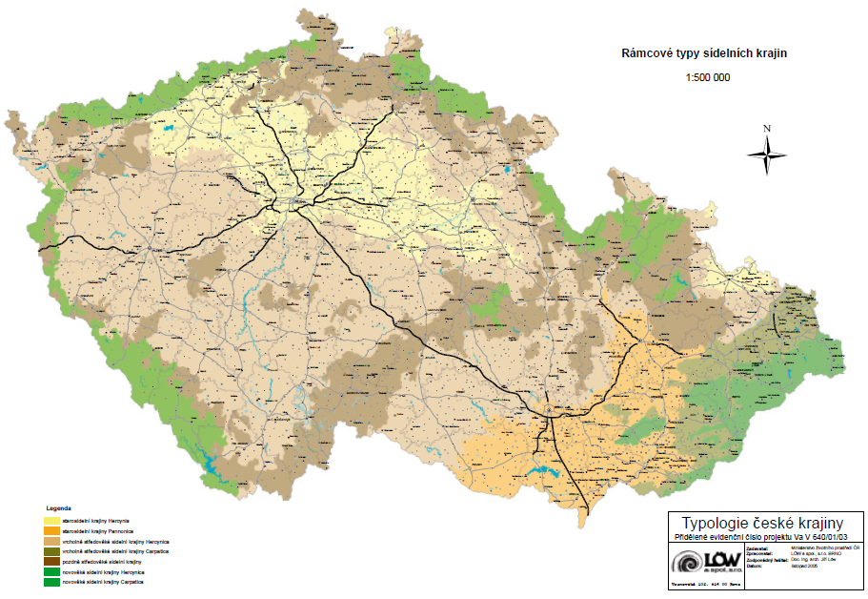
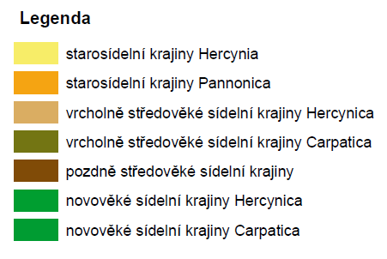
Typologie krajin České republiky

Slide 4
Důvod vymezení
potřeba implementace zásad Evropské úmluvy o krajině
obecná potřeba sjednocení pohledu na rázovitost a pestrost naší krajiny
uvědomění si vlastní národní svébytnosti a místa v sjednocené Evropě
podklad pro definici oblastí a míst krajinného rázu v územně analytických podkladech a následně jejich interpretaci v základních územně plánovacích dokumentech
Typologie krajinného rázu ČR – vlastnosti:
přírodní
socioekonomické
kulturněhistorické
Vyhodnocení dostupných charakteristik primární, sekundární i terciární krajinné struktury

Slide 5
Charakteristiky - přehled
Výšková členitost georeliéfu ČR
Rekonstruované typy lesních porostů a přirozeného bezlesí v rámci jejich uplatnění v krajinách ČR
Biogeografické členění (především biochory)
Výjimečný reliéf ČR
Typy historických sídel a plužin v ČR
Národnostní hranice před II. světovou válkou
Hranice staré sídelní krajiny
Historické země a jejich staré sídelní útvary
Typy lidových staveb, typické sklony střech, používané materiály…
Oblasti velikostních kategorií venkovských sídel a průmyslová sídla
Ložiska uhlí v ČR
Scelené státní zemědělské velkostatky ve 20. století
Typy současných krajin podle způsobu využívání
Ochrana přírody a krajiny a stabilita společenstev
Památkově chráněná sídla, zóny a dominanty
Výjimečné krajinářské kompozice
Památná místa v ČR

Slide 6
Charakteristiky - rozhodující
vegetační stupňovitost jako vyjádření změn výškového a expozičního klimatu ovlivňujících sled rozdílů přírodní vegetace na ose teplé –chladné oblasti;
relativní členitost reliéfu jako vyjádření osy rovina – velehory;
vyjádření výjimečnosti typů reliéfu na ose reliéf běžný – zcela výjimečný;
biogeografické podprovincie jako vyjádření odlišnosti geologické, geomorfologické, ale i klimatické na ose nížiny Panonika – mladá pohoří Karpatika;
struktura využití ploch v ose krajiny přírodní – krajiny člověkem podmíněné až přeměněné;
historické typy sídel a jejich plužin jako vyjádření osy návesní a ulicové vsi s nejúrodnější nepravou traťovou plužinou – rozptýlené osídlení s krajně neúrodnou plužinou úsekovou;
typy lidového domu, tedy běžných stavebních typů v krajině odvíjejících se od její kulturní a historické kontinuity na ose panonský hliněný dům – horský roubený dům tyrolský;
vývoj a doba osídlení krajiny jako vůdčí charakteristiky průkazu trvalé udržitelnosti využívání krajiny člověkem v historickém kontinuu na ose úrodné, starosídelní krajiny – horské krajiny novověkého osídlení a krajiny dodnes neosídlené.

Slide 7
Výsledek
Rámcové typy sídelních krajin
Rámcové typy využití krajin
Rámcové typy reliéfu krajin

Slide 8
Rámcové typy sídelních krajin I
Stará sídelní krajina Hercynika a Polonika
krajina je nepřetržitě osídlena od neolitu
zabírá 2. vegetační stupeň Hercynika a 3. vegetační stupeň Polonika
sídelní typy vesnic jsou ve velké většině tvořeny návesními ulicovkami
pro oblast je charakteristický lidový typ českého a moravského roubeného domu
běžný je reliéf plošin a pahorkatin, charakteristické jsou měkké tvary tvořené plošinami, pánvemi a plochými i členitými pahorkatinami
převažují drtivě zemědělské krajiny, vzácné lesozemědělské a lesní krajiny jsou vázány na specifické formy reliéfu (údolní nivy, váté písky), dominuje orná půda.

Slide 9
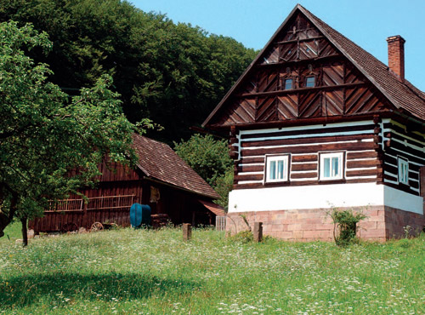

Slide 10
Rámcové typy sídelních krajin II
Stará sídelní krajina Panonika
krajina rovněž nepřetržitě osídlena od neolitu,
zabírá 1. a 2. vegetační stupeň Panonika a Karpatika
sídelní typy vesnic - ulicovky či silnicovky
pro oblast je typický lidový typ hliněného případně kamenného podunajského domu,
plošiny a ploché pahorkatiny, převažuje mírná modelace terénu bez výraznějších převýšení,
je tvořena převážně zemědělské krajiny, místy lesozemědělské

Slide 11
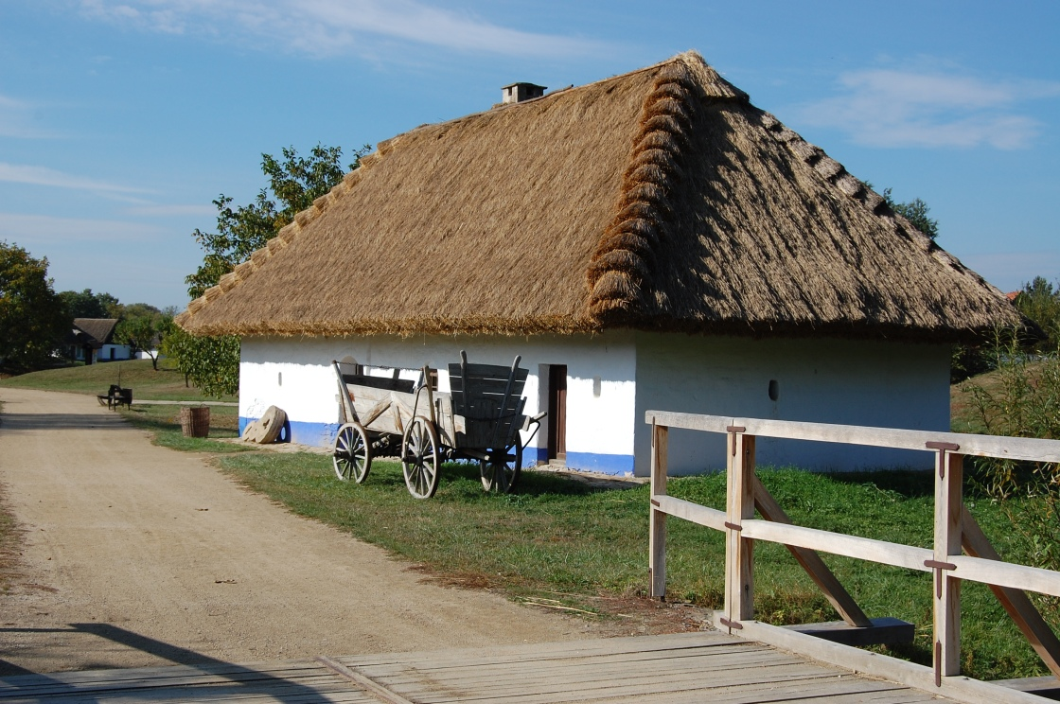

Slide 12
Rámcové typy sídelních krajin III
Vrcholně středověká sídelní krajina Hercynika
zabírá 3. a většinu 4. vegetačního stupně,
sídelní typy - návesní (a návesní ulicové) vsi
pro oblast je typický český a moravský roubený dům, v severozápadní části sem přesahuje i dům západoevropský hrázděný, v Jesenické oblasti i roubený dům slezského pomezí
oblast nepřetržitě osídlená od vrcholného středověku, tj. od 13. až 14. století
členité pahorkatiny a plochými vrchovinami, v jižních Čechách i chladnějšími rovinami pánví
lesozemědělská krajina, lesní a zemědělská

Slide 13
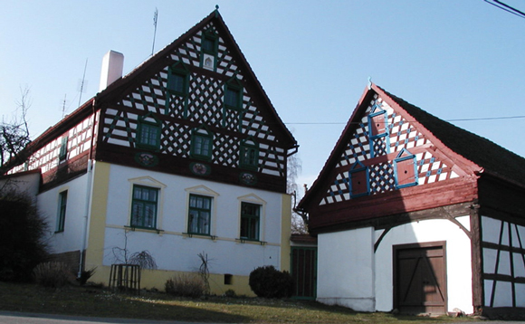

Slide 14
Rámcové typy sídelních krajin IV
Vrcholně středověká sídelní krajina Karpatika
tvoří ji 3. a většina 4. vegetačního stupně
jižní část - návesní(a návesní ulicové) vesnice
od Moravské brány na sever, vesnice řadové se záhumenicovou plužinou
pestrá skladba původních typů domů – od hliněných na jihu přes moravský roubený dům moravského Valašska po dům slezského pomezí
nepřetržitě osídlená od vrcholného středověku, tj. od 13. a 14. století
v reliéfu plošně převládají členité pahorkatiny,
typ je tvořen v drtivé většině lesopolní krajinou, lesní a polní krajina jen enklávy

Slide 15
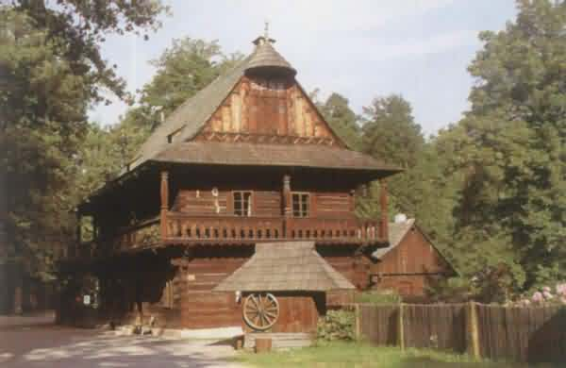

Slide 16
Rámcové typy sídelních krajin V
Pozdně středověká krajina Hercynika
typ je tvořen krajinou Hercynika z části ve 4. a zcela v 5. vegetačním stupni
jižní část – okrouhlice, severní část (od osy Hlinsko - Bystré na Žďársku a údolím Ohře na Karlovarsku) – lesní lánové vsi
vnitrozemí - českomoravský roubený dům, severní příhraniční oblasti - vliv roubeného domu slezského pomezí a západoevropského domu hrázděného
oblast nepřetržitě osídlenou až od pozdního středověku, tj. od druhé poloviny 14. století a před rokem 1500
reliéf –ploché vrchoviny a hornatiny

Slide 17
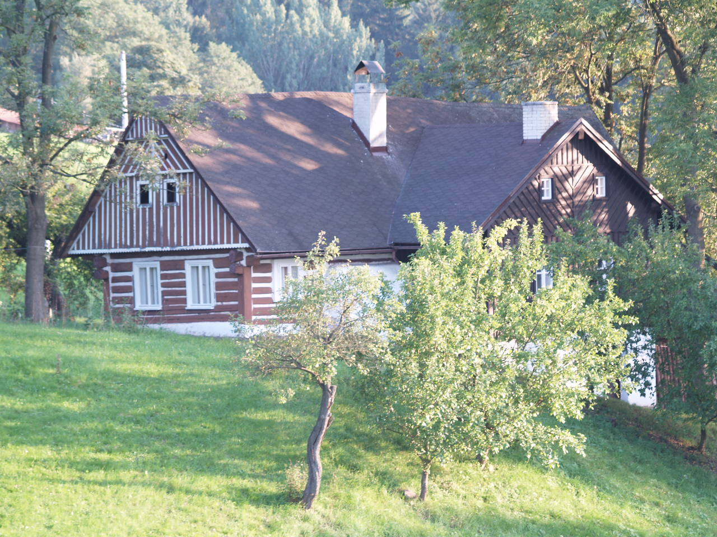

Slide 18
Rámcové typy sídelních krajin VI
Novověká sídelní krajina Hercynika
typ je tvořen krajinou Hercynika z části v 5. a ve všech vyšších vegetačních stupních
řadové vsi (lesní lánové) , rozptýlené osídlení osamělých dvorců
vnější vlivy - v sv. pohořích v klasické formě roubený dům slezského pohraničí, na Krušnohorsku západoevropský dům hrázděný a na Šumavě
dokonce alpský roubený dům
oblast osídlená až v novověku, tj. nejdříve od 16. století,
georeliéf - hornatiny

Slide 19
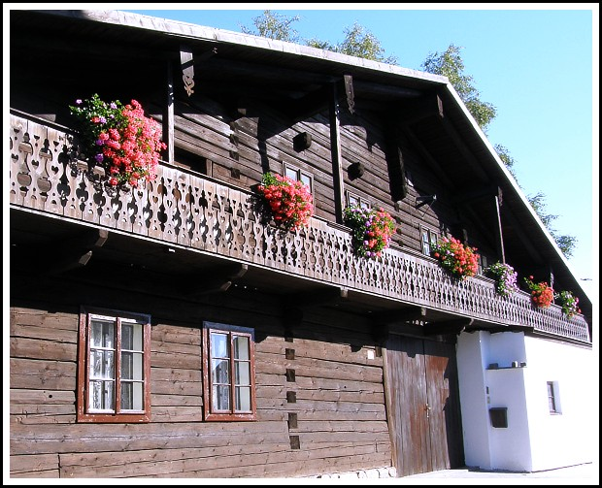

Slide 20
Rámcové typy sídelních krajin VII
Novověká sídelní krajina Karpatika
typ je tvořen krajinou Karpatika z části ve 4. a dále ve vyšších vegetačních stupních
valašské řadové a řetězové vsi, rozptýlené osídlení typ je z hlediska kulturních okruhů
klasicky vyhraněn v roubených typech domů moravského Valašska a góralského typu na Těšínsku,
jde o oblast osídlenou až v novověku, tj. nejdříve od 16. století
georeliéf - hornatiny,nižší polohy – členité vrchoviny
především krajina lesní

Slide 21
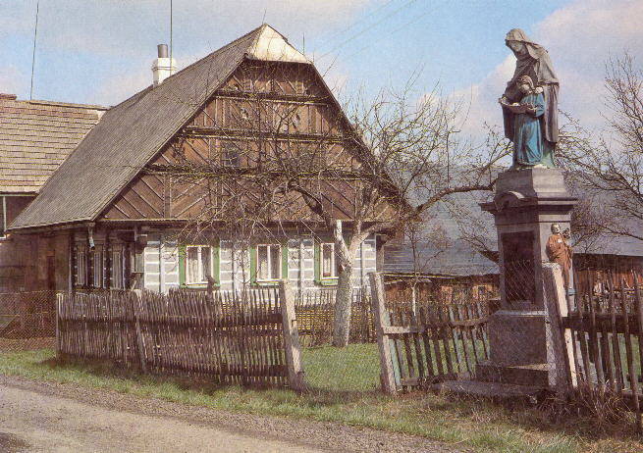

Slide 22
Rámcové typy způsobů využití krajiny
Zemědělské krajiny
Lesozemědělské krajiny
Lesní krajiny
Rybniční krajiny
Krajiny horských holí
Urbanizované krajiny

Slide 23
Rámcové krajinné typy dle reliéfu
Krajiny plošin a plochých pahorkatin (zabírají 11,57 % území)
Krajiny členitých pahorkatin a vrchovin Hercynika (zabírají 51,34 % území)
Krajiny vrchovin Karpatika (zabírají 3,95 % území)
Krajiny rovin (zabírají 5,10 % území)
Krajiny rozřezaných tabulí (zabírají 4,35 % území)
Krajiny hornatin (zabírají 1,39 % území)
Krajiny sopečných pohoří (zabírají 1,13 % území)
Krajiny vysoko položených plošin (zabírají 0,99 % území)
Krajiny vátých písků (zabírají 0,39 % území)
Těžební krajiny (zabírají 0,49 % území)
Krajiny širokých říčních niv (zabírají 3,15 % území)
Krasové krajiny (zabírají 0,42 % území)
Krajiny výrazných svahů a skalnatých a horských hřbetů (zabírají 6,85 % území)
Krajiny ledovcových karů (zabírají 0,02 % území)
Krajiny zaříznutých údolí (zabírají 4,04 % území)
Izolované kužele (zabírají 0,20 % území)
Krajiny kup a kuželů (zabírají 0,87 % území)
Krajiny vápencových bradel (zabírají 0,02 % území)
Krajiny skalních měst (0,76 % území)

Slide 24
Zdroje
LŐW, J., CULEK, M., HARTL, P., NOVÁK, J. (2006): Krajinné typy České republiky. Sborník 23. výroční konference Fyzickogeografické sekce ČGS – Brno 2006. Brno.
LÖW, J., MÍCHAL, I.: Krajinný ráz. Lesnická práce, Kostelec nad Černými lesy, 2003, 552s. ISBN 80 – 86386 – 27 – 9
Foto: převzaté z webu

Slide 25
Moje krajina - ukázka
Plaveč u Znojma
10 km severně od Znojma v nadmořské výšce 220 m.
Nejvyšší bod obce - Ruda, 346m n. m.
Údolí Jevišovky
Osídlení již od pravěku (cca 7000 BP)
První písemné záznamy z roku 1216
Počet obyvatel +- 470
Jevišovická pahorkatina
Jevišovický bioregion

Slide 26
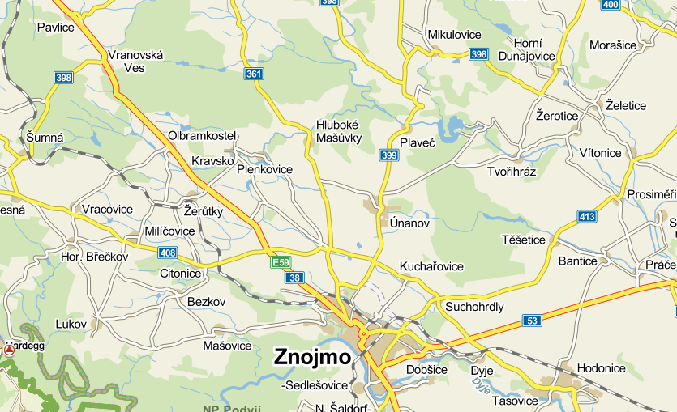
Poloha

Slide 27
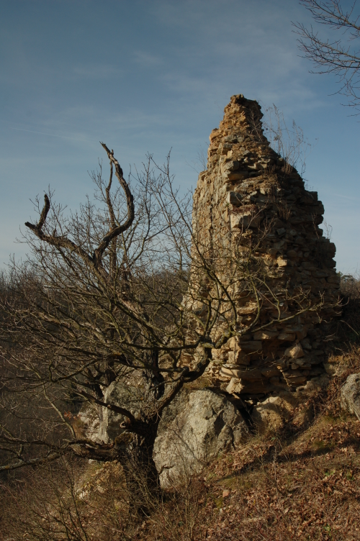
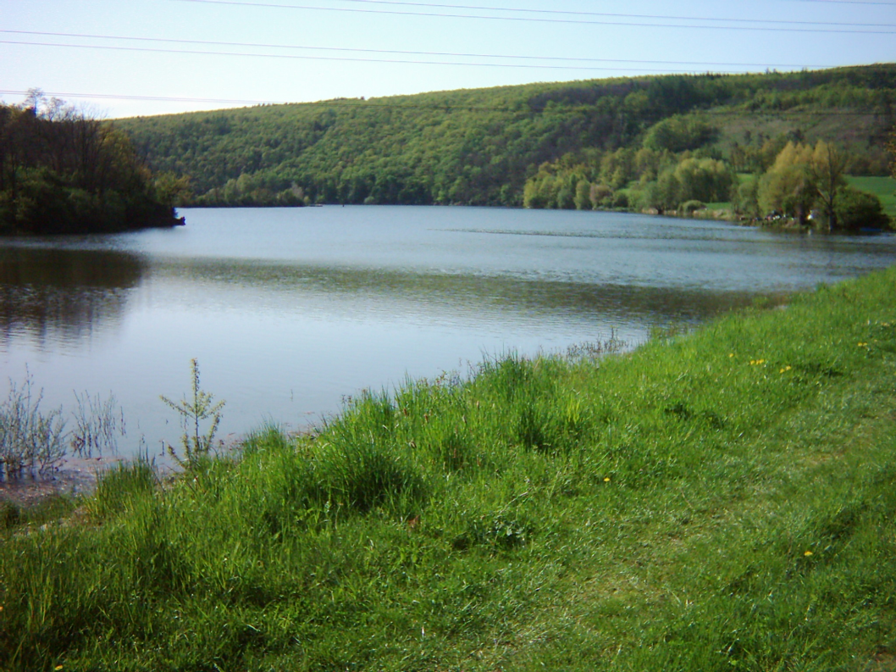
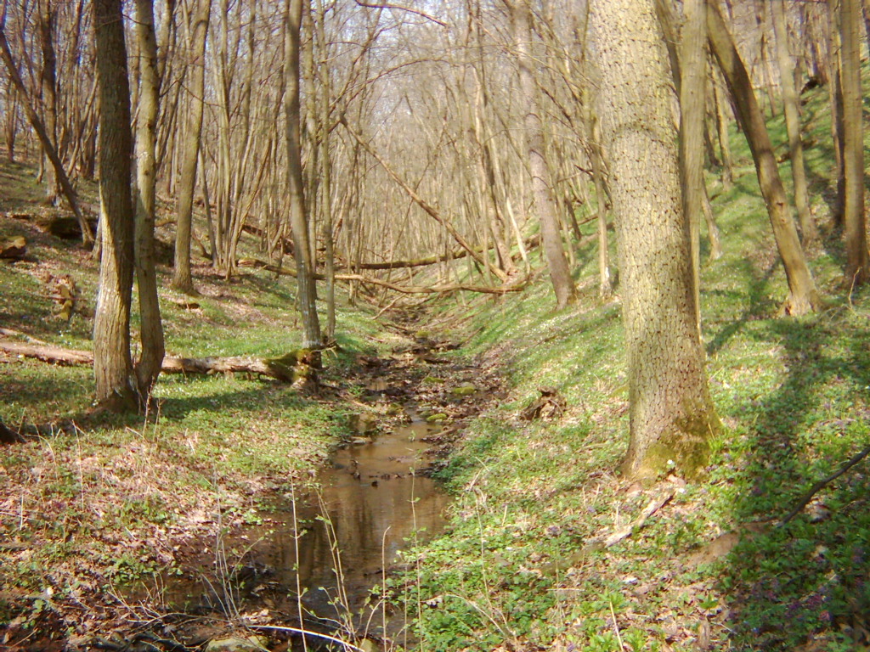
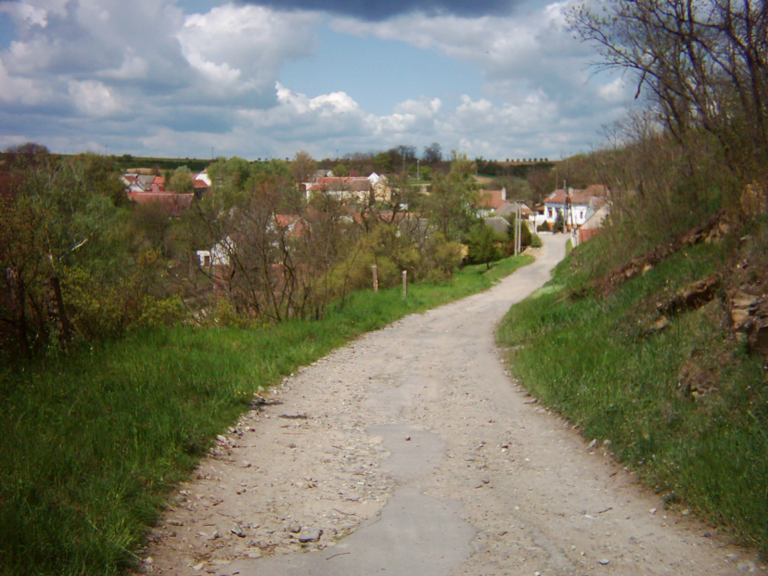

Slide 28
Zdroje geodat
Digitální archiv a geodatabáze České geologické služby: ZDE
Základní charakteristiky o půdách: ZDE
Taxonomický klasifikační systém půd (Němeček 2010): ZDE
Hydrologie povrchových a podzemních vod ZDE a ZDE najdete Digitální Bázi Vodohospodářských Dat (DIBAVOD)
K vegetační složce krajiny je klíčový UHUL a nově i stránky pro NATURU
Nezapomínat na nahlížení do katastru nemovitostí na ČUZK
Prezentace starých mapových děl jsou ZDE
Databáze dlouhodobých změn využití ploch Česka
Regionální prostorová data na portálu Jihomoravského kraje
Inovovaný ISOP - portál Informačního systému ochrany přírody

Slide 29
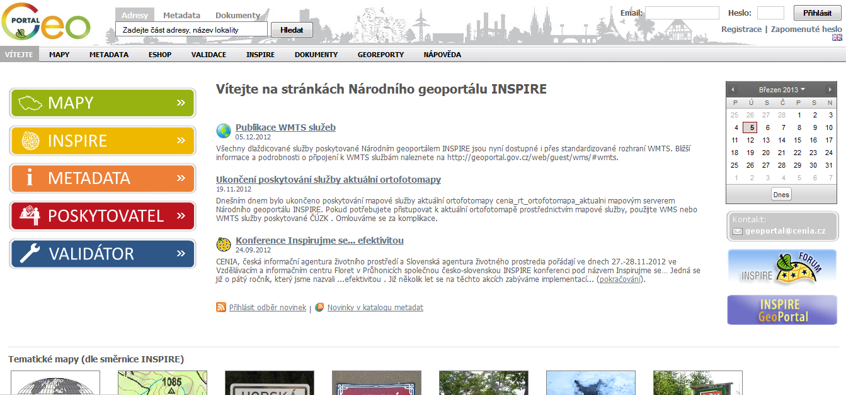
http://geoportal.gov.cz

